Slide 1
TECHNOPRENEURSHIP
DI ERA DIGITAL
Technopreneurship
- Pertemuan 3 -
HENI SUSILOWATI, M.M

Slide 2
TUJUAN
PEMBELAJARAN
Mengetahui konsumen konvensional dan digital
Mengetahui persiapan menjadi Technopreneurship
Mengetahui Aspek Pembentuk Karakter Entrepreneurship
Mengetahui dampak Technopreurship
Mengetahui Program Dan Kebijakan Pemerintah

Slide 3
PENDAHULUAN
TECHNOPRENEURSHIP
Technopreneur merupakan entrepreneur yang memanfaatkan teknologi menghasilkan inovasi yang dapat diterima oleh konsumen.
Global Enterpreneurship Index (GEI) tahun 2018 Indonesia di peringkat 94 dengan perolehan nilai GEI 21 dari 137 negara. Tahun 2019, peringkat 75 dengan perolehan GEI 26 dari 137.
BPS tahun 2019 jumlah entrepreneur Indonesia 3,1 %, meningkat dari tahun sebelumnya hanya 1,6%. Salah satu indikator kemajuan suatu negara jika negara memiliki jumlah entrepreneur minimal 2 %.
Pemerintah mencanangkan visinya untuk menjadikan Indonesia sebagai “The Digital Energy of Asia“. Para technopreneur semakin termotivasi untuk mengambil ide-ide kreatif dengan bantuan media sebagai katalisator di era revolusi industri 4.0 menuju masyarakat 5.0. sehingga peran technopreneur muda menjadi lebih siap dalam menghadapi perkembangan teknologi dan menghasilkan berbagai inovasi yang dapat direspon dengan sangat baik oleh konsumen.

Slide 4
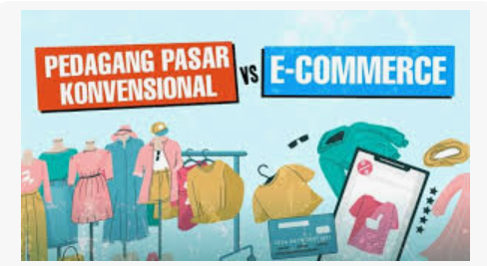
KONSUMEN KONVENSIONAL VS
KONSUMEN DIGITAL
Persamaan
Konsumsi, sebagai kegiatan menggunakan, mengurangi, atau menghabiskan manfaat suatu komoditas barang atau jasa yang tersedia untuk memenuhi kebutuhan.
Perilaku konsumen, merupakan tingkah laku konsumen dalam menggunakan barang atau jasa yang bertujuan mencapai kesejahteraan
Perbedaan
Place: bisnis digital mengandalkan platform online. Sedangkan bisnis konvensional mengandalkan pelayanan penjualan dengan pembeli dilakukan pada toko fisik atau kantor
Promosi, bisnis digital cenderung menggunakan pemasaran digital melalui iklan online dan media sosial. Sedangkan konvensional memiliki konsep promosi dengan cara menyebarkan brosur dan iklan cetak.
Target market, Digital memfokuskan target pasar mereka pada tingkat nasional atau global. Sedangkan konvensional fokus pada target pasar local.
Analitic data, akses data mengenai pelanggan bisa didapatkan dengan akurat dan rinci. Sedangkan konvensional, data mengenai perilaku pelanggan kurang terperinci.

Slide 5
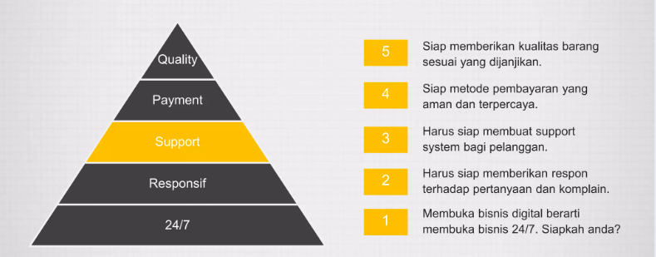
Persiapan
Menjadi Technopreneur

Slide 6
TUJUAN TECHNOPRENEURSHIP
DALAM PENDIDIKAN
Pendidikan TI berbasis Technopreneurship yang diberikan di perguruan tinggi memiliki tujuan sebagai berikut :
Memberikan kontribusi kongkret dalam mensiasati masalah pengangguran intelektual di Indonesia.
Mengembangkan spirit kewirausahaan di dunia perguruan tinggi.
Meminimalisir gap antara pemahaman teori dan realita praktek dalam pengelolaan bisnis.

Slide 7
MANFAAT
TECHNOPRENEURSHIP
BAGI PT
BAGI MAHASISWA
Sedangkan bagi Perguruan Tinggi sebagai fasilitator adalah :
Manfaat bagi mahasiswa dalam proses implementasi Technopreneurship Based Curicullum adalah sebagai berikut :
Menjadi bentuk tanggungjawab sosial sebagai lembaga pendidikan untuk berkontribusi dalam mengatasi masalah pengangguran.
Memperoleh pencerahan mengenai alternatif profesi sebagai wirausaha selain sebagai ekonom, manajer atau akuntan atau profesi lainnya.
Menjadi bagian penting dalam upaya menjembatani gap kurikulum pendidikan antara lembaga pendidikan dan industri pengguna.
Memiliki skill-based yang memadai dalam bidang Teknologi Informasi
Menjadi salah satu strategi efektif untuk meningkatkan mutu lulusan.
Mendapatkan pengetahuan dasar dalam bentuk teori maupun praktek magang dalam mengelola suatu bisnis.
Menjadi wahana interaksi untuk komunitas Perguruan Tinggi yang terdiri dari alumni, mahasiswa, dosen, dan karyawan dengan masyarakat umum.
Memperoleh akses untuk membangun networking dunia bisnis.

Slide 8
DAMPAK
TECHNOPRENEURSHIP
Technopreneursip tidak hanya bermanfaat bagi industry besar dan canggih tapi diarahkan dapat memberi manfaat bagi masyarakat dengan ekonomi lemah sehingga mendukung pembangunan berkelanjutan (suistanable development)
Suparno et.al (2008) technopreneurship memiliki dampak ekonomi, social dan lingkungan
Dampak Ekonomi
Dampak Budaya
Meningkatkan efesiensi dan produktivitas
Menciptakan lapangan kerja baru
Menggerakkan dan menciptakan peluang bisnis pada sector bisnis yang lain
Membentuk budaya baru yang lebih produktif
Memberikan solusi masalah-masalah sosial
Dampak Linkungan
Memanfaatkan bahan baku dari sumber daya alam Indonesia lebih produktif
Meningkatkan efisiensi penggunaan sumber daya terutama sumber daya energi

Slide 9
PERAN PEMERINTAH
MENGEMBANGKAN TECHNOPRENEURSHIP
Pemerintah sebagai regulator diharapkan mempunyai peran untuk menumbuhkan dan mendukung kultur technopreneur dalam aktivitas pemerintahan
Memberikan stabilitas iklim berinvestasi yang baik
Mempercepat pembangunan infrastruktur dan kawasan pengembangan sains dan teknologi
PEMASARAN
BERBASIS DATA
Perguruan Tinggi menciptakan kultur akademis yang mendukung berkembangnya spirit technopreneur.

Slide 10
&
PROGRAM
KEBIJAKAN PEMERINTAH
Pendidikan
Pemerintah mendukung pertumbuhan perusahaan berbasis teknologi dengan meningkatkan kualitas sumber daya manusia (SDM) melalui pendidikan dengan memberikan beasiswa, pendidikan vokasi, dan penelitian pengembangan (Anggit, 2019)
Infrastruktur internet
Pembangunan infrastruktur untuk konektivitas digital sambungan internet cepat diperlukan dengan mengembangkan jaringan satelit Palapa Ring (Anggit, 2019)
Perpajakan
Dukungan keringanan pajak sesuai kebutuhan dan strategi
pemenrintah (Anggit, 2019)
Permodalan
Pemerintah melalui beberapa program memberikan bantuan permodalan. Bekraf dengan bantuan insentif pemerintah (BIP) menyediakan anggaran hingga Rp200 juta untuk satu industry perusahaan pemula (Noveria, 2018)

Slide 11
1. Menggali diri
ASPEK PEMBENTUKAN
Melihat karakter seseorang, khususnya pada hal-hal yang menjadi kebiasaan, alami dan dilakukan dengan baik.
KARAKTER TECHNOPRENEURSHIP
F (Focus) untuk fokus,
A (Advantage) untuk keuntungan,
C (Creativity) untuk kreativitas,
E (Ego) untuk ego,
T (Team) untuk tim,
S (Social) untuk sosial

Slide 12
3.Memulai usaha
ASPEK PEMBENTUKAN
Penemu, mendefinisikan konsep, unik, baru, penemuan atau metodologi
Inovator, menerapkan sebuah teknologi baru atau metodologi untuk memecahkan masalah baru.
Marketer, mengidentifikasi kebutuhan di pasar dan memenuhinya dengan produk baru atau produk substitusi yang lebih efisien.
Oportunis, pada dasarnya sebuah broker, pialang, yang menyesuaikan antara kebutuhan dengan jasa diberikan dan komisi.
KARAKTER TECHNOPRENEURSHIP
2.Kemampuan yang Diperlukan
Keterampilan teknis (menulis, mendengarkan, presentasi lisan, pengorganisasian, pembinaan, bekerja dalam tim, dan teknis tahu-bagaimana(know-how),
Keterampilan manajemen usaha (memulai, mengembangkan, dan mengelola perusahaa).
Keterampilan membuat keputusan (pemasaran, manajemen, pembiayaan, akuntansi, produksi, kontrol, dan negosiasi )
Keterampilan kewirausahaan ( disiplin, pengambil risiko, inovatif, teguh, kepemimpinan visioner, dan yang berorientasi perubahan.

Slide 13
PADA USIA BERAPA SEBAIKNYA
KITA MEMULAI BISNIS?
Kolonel Harland David Sanders, pendiri Kentucky Fried Chicken (KFC) yang baru memulai usahanya pada usia 66 tahun
Mark Zuckerberg (pendiri Facebook), Steve Jobs (pendiri Apple), dan Bill Gates (pendiri Microsoft) adalah pebisnis-pebisnis tangguh yang membangun usaha di usia muda, di bawah 25 tahun
James Prananto, Cynthia Chaerunnisa dan Edward Tirtanata. (Kopi Kenangan)
Shinta Nurfauzia (Lemonilo)

Slide 14
TERIMA
KASIH
HENI SUSILOWATI, M.M

